Slide 1
핸즈온 머신러닝
PART I 머신러닝
Chapter 1 한눈에 보는 머신러닝
고려대학교 의료정보학교실
이화민(hwamin@korea.ac.kr)

Slide 2
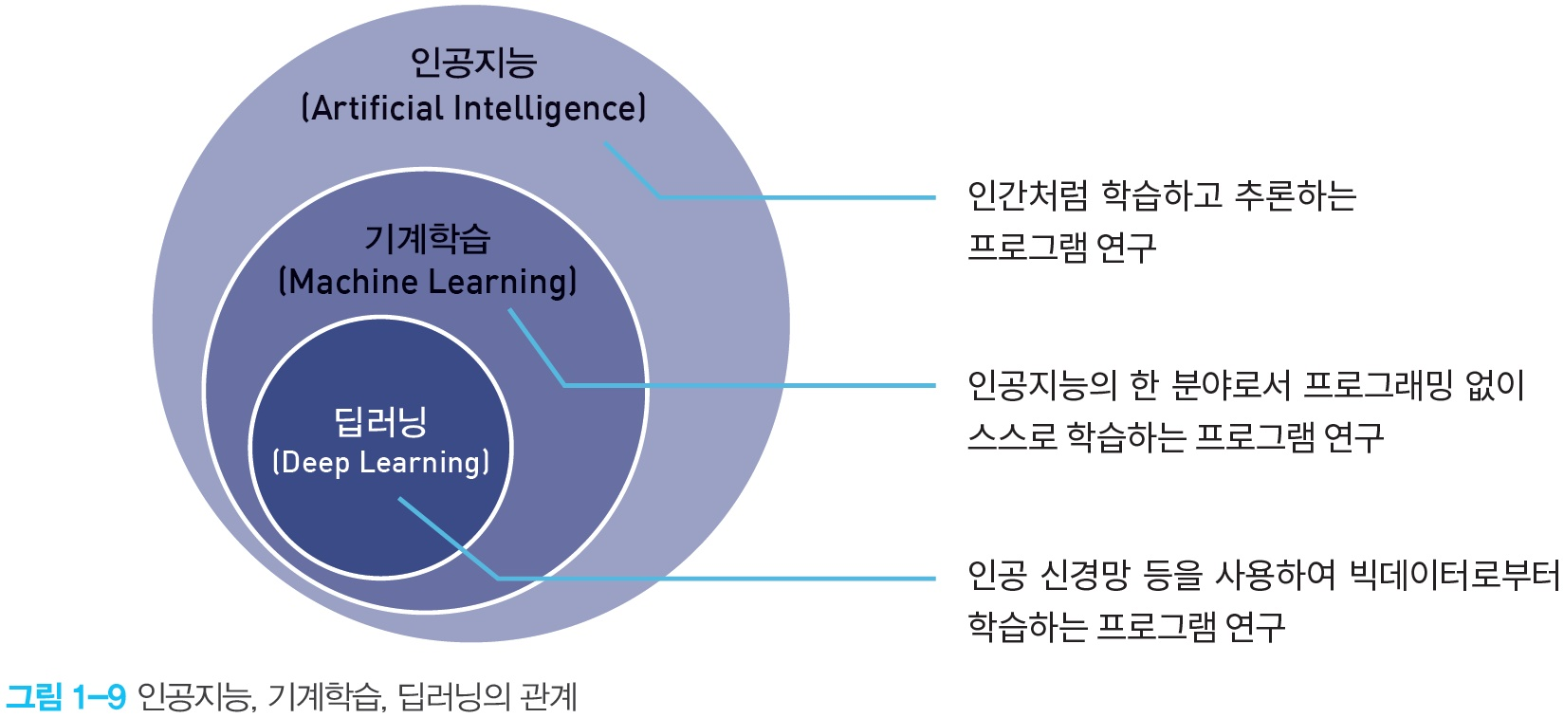
인공지능 vs 머신러닝 vs 딥러닝
ex) 전문가시스템, 규칙기반시스템 등
ex) 결정트리, 선형회귀, SVM 등
ex) 합성곱 신경망(CNN), 순환 신경망(RNN) 등

Slide 3
시작하기전에
지은이: 오렐리앙 제롱 Aurélien Géron
머신러닝 컨설턴트. 2013년에서 2016년까지 구글에서 유튜브 동영상 분류 팀을 이끌었다. 2002년에서 2012년까지 프랑스의 모바일 ISP 선두 주자인 위퍼스트(Wifirst)를 설립하고 CTO로 일했다. 2001년에는 폴리콘셀(Polyconseil)을 설립하고 CTO로 일했다. 이 회사는 지금 전기차 공유 서비스인 오토립(Autolib’)을 운영하고 있다.
그전에는 재무(J. P. 모건과 소시에테 제네랄Société Générale), 방위(캐나다 국방부), 의료(수혈) 등 다양한 분야에서 엔지니어로 일했고, C++, WiFi, 인터넷 구조에 대한 몇 권의 기술서적을 썼으며 한 프랑스 공과대학교에서 컴퓨터 과학을 가르쳤다.
옮긴이 박해선 haesun.park@tensorflow.blog
ML GDE(Machine Learning Google Developer Expert). 기계공학을 전공했지만 졸업 후엔 줄곧 코드를 읽고 쓰는 일을 해오고 있다. 텐서 플로우 블로그(tensorflow.blog)에 글을 쓰고 텐서플로 문서 번역에 기여하면서 소프트웨어와 과학의 경계를 흥미롭게 탐험하고 있다.

Slide 4
2판의 추가 및 수정 부분
ML 주제 추가: 더 많은 비지도 학습 기법(군집, 이상치 탐지, 밀도 추정, 혼합 모델 등), 심층 신경망을 훈련하기 위한 다양한 방법(자기 정규화 네트워크 등), 추가적인 컴퓨터 비전 기법(Xception, SENet, YOLO를 사용한 객체 탐지, R-CNN을 사용한 시맨틱 분할 등), 합성곱 신경망(CNN)을 사용하여 시퀀스 다루기(WaveNet 등), CNN과 트랜스포머, 순환 신경망을 사용한 언어 처리, 생성적 적대 신경망(GAN)
추가적인 라이브러리와 API(케라스, Data API, 강화 학습을 위한 TF-Agents), 분산 전략 API를 사용해 대규모 TF 모델을 훈련하고 배포하기, TF 서빙, TF Addons/Seq2Seq, TensorFlow.js를 다루고 있음
최근 중요한 딥러닝 연구 결과를 설명
모든 텐서플로 관련 장에서 텐서플로 2를 사용하고 가능하면 텐서플로의 케라스 API 구현(tf.keras)을 사용
사이킷런, 넘파이, 판다스, 맷플롯립, 그 외 다른 라이브러리 최신 버전에 맞게 코드 예제를 업데이트
일부 문단을 명확하게 바꿔 쓰고 에러를 수정

Slide 5
이 책의 학습 목표
PART I - 머신러닝
CHAPTER 01: 한눈에 보는 머신러닝
모든 데이터 과학자가 꼭 알아야 할 여러 가지 기초 개념과 용어
CHAPTER 02: 머신러닝 프로젝트 처음부터 끝까지
주택 가격을 예측하는 회귀 작업을 살펴보면서 선형 회귀, 결정 트리, 랜덤 포레스트 등 여러 알고리즘 학습
CHAPTER 03: 분류
분류 시스템 학습
CHAPTER 04: 모델 훈련
신경망 구축에 필요한모델 훈련 알고리즘 학습
CHAPTER 05: 서포트 벡터 머신
SVM의 핵심 개념, 사용 방법, 작동 원리 학습
CHAPTER 06: 결정 트리
결정 트리의 훈련, 시각화, 예측 방법 학습
CHAPTER 07: 앙상블 학습과 랜덤 포레스트
배깅, 부스팅, 스태킹 등 가장 인기 있는 앙상블 방법 학습
CHAPTER 08: 차원 축소
고차원 공간과 차원 축소 기법
CHAPTER 09: 비지도 학습
비지도 학습과 알고리즘

Slide 6
이 책의 학습 목표
PART II - 신경망과 딥러닝
CHAPTER 10: 케라스를 사용한 인공 신경망 소개
인공 신경망과 케라스를 이용한 구현 방법
CHAPTER 11: 심층 신경망 훈련하기
심층 신경망의 문제와 해결 방법
CHAPTER 12: 텐서플로를 사용한 사용자 정의 모델과 훈련
텐서플로와 저수준 파이썬 API를 이용한 사용자 정의 모델과 훈련 알고리즘
CHAPTER 13: 텐서플로에서 데이터 적재와 전처리하기
데이터 API, TFRecord 포맷, 사용자 정의 전처리 층을 만드는 방법, 표준 케라스 전처리 층 사용
CHAPTER 14: 합성곱 신경망을 사용한 컴퓨터 비전
CNN 구성 요소, 텐서플로와 케라스를 사용한 구현 방법
CHAPTER 15: RNN과 CNN을 사용해 시퀀스 처리하기
RNN 개념과 WaveNet 구현
CHAPTER 16: RNN과 어텐션을 사용한 자연어 처리
문장 수준의 RNN과 어텐션 메커니즘
CHAPTER 17: 오토인코더와 GAN을 사용한 표현 학습과 생성적 학습
오토인코더를 사용한 비지도 방식의 심층 표현 방법
CHAPTER 18: 강화 학습
강화 학습 개념괴 DQN, MDP, TF-Agents 라이브러리
CHAPTER 19: 대규모 텐서플로 모델 훈련과 배포
TF 서빙과 구글 클라우드 AI 플랫폼에 모델을 배포하는 방법

Slide 7
CHAPTER 01: 한눈에 보는 머신러닝
SECTION 1-1 머신러닝이라?
SECTION 1-2 왜 머신러닝을 사용하는가?
SECTION 1-3 애플리케이션 사례
SECTION 1-4 머신러닝 시스템의 종류
SECTION 1-5 머신러닝의 주요 도전 과제
SECTION 1-6 테스트와 검증
SECTION 1-7 연습문제

Slide 8
CHAPTER 01 한눈에 보는 머신러닝
모든 데이터 과학자가 꼭 알아야 할 여러 가지 기초 개념과 용어

Slide 9
1-1 머신러닝이란?
머신러닝은 데이터에서부터 학습하도록 컴퓨터를 프로그래밍하는 과학(또는 예술)
“머신러닝은 명시적인 프로그래밍 없이 컴퓨터가 학습하는 능력을 갖추게 하는 연구 분야” -아서 새뮤얼(Arthur Samuel), 1959
“어떤 작업 T에 대한 컴퓨터 프로그램의 성능을 P로 측정했을 때 경험 E로 인해 성능이 향상됐다면, 이 컴퓨터 프로그램은 작업 T와 성능 측정 P에 대해 경험 E로 학습한 것” -톰 미첼(Tom Mitchell), 1997
머신러닝 프로그램 예 : 광학 문자 판독기(OCR), 스팸 필터 등

Slide 10
1-1 머신러닝이란?
기본 용어
훈련 세트(training set) : 시스템이 학습하는 데 사용하는 샘플
훈련 사례(training instance/sample) : 각 훈련 데이터
스팸 필터
작업 T : 새로운 메일이 스팸인지 구분하는 것
경험 E : 훈련 데이터(training data)
성능 측정 P는 직접 정의해야 하며, 이 성능 측정을 정확도(accuracy)라고 부르며 분류 작업에 자주 사용됨

Slide 11
1-1 머신러닝이란-기본용어
학습(learning)
목적에 따른 특정 모델을 만드는 과정 (암 진단, 예후 예측, 환자 분류 등)
특징(features)
우리가 학습 모델에 주는 입력 (input)
레이블(label)
정답(target)
샘플(sample/example)
특정한 예제, 입력값 (레이블이 있을 수도 있고, 없을 수도 있음)
예측(prediction)
학습 모델에 레이블(정답)이 없는 샘플을 적용하는 것
sample / example
y = f(X)
Label

Slide 12
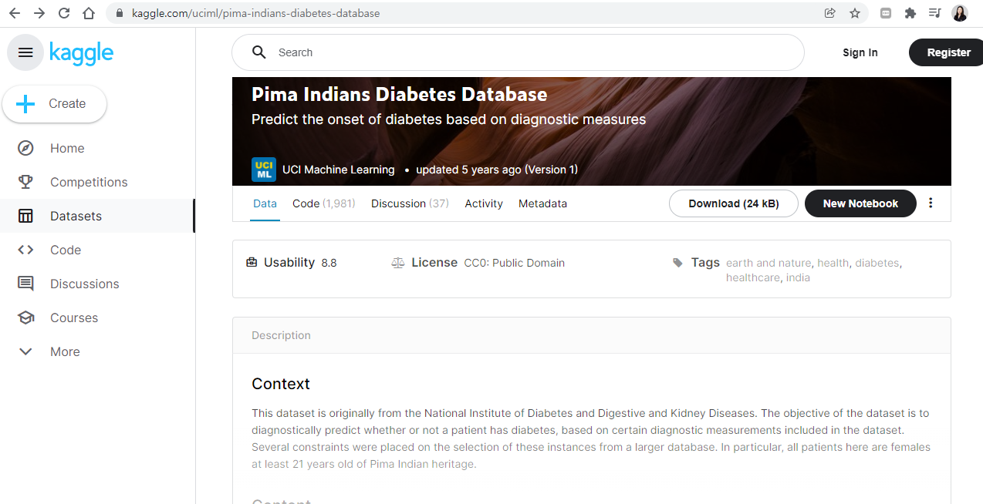
피마 인디언 당뇨병 예측 예제
https://www.kaggle.com/uciml/pima-indians-diabetes-database

Slide 13
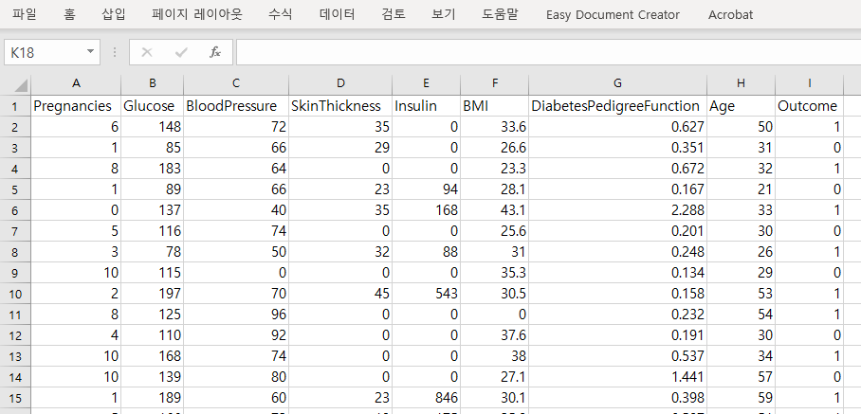
피마 인디언 당뇨병 예측 예제
prediction
label
features
Sample/example

Slide 14
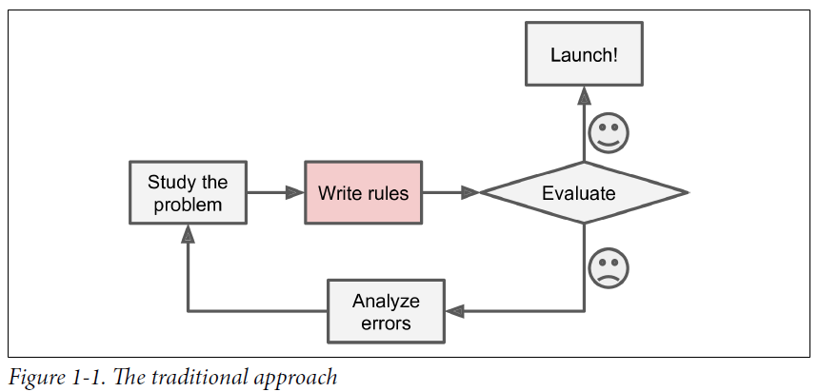
1-2 왜 머신러닝을 사용하는가?
전통적 프로그래밍 기법으로는 규칙이 점점 길고 복잡해지므로 유지 보수하기 매우 힘듦

Slide 15
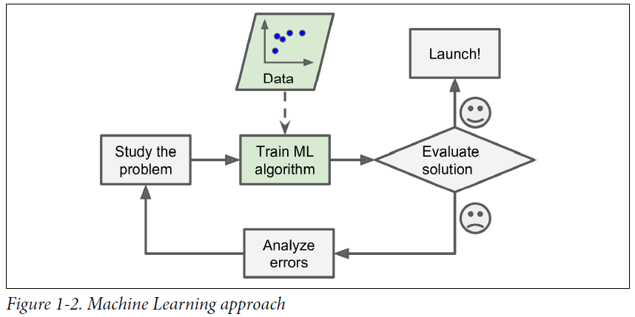
1-2 왜 머신러닝을 사용하는가?
머신러닝 기법에 기반을 둔 스팸 필터는 일반 메일에 비해 스팸에서 자주 나타나는 패턴을 감지하여 어떤 단어와 구절이 스팸 메일을 판단하는 데 좋은 기준인지 자동으로 학습함

Slide 16
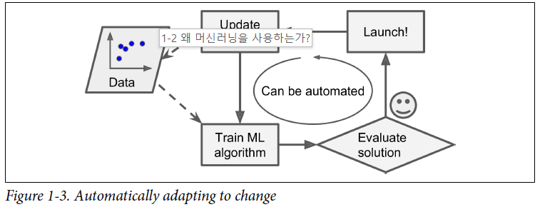
1-2 왜 머신러닝을 사용하는가?
스팸 메일 발송자가 스팸 필터에 대항해 계속 단어를 바꾸면 새로운 규칙을 추가해야 하는데, 머신러닝 기반의 스팸 필터는 자동으로 변화된 데이터에 따라 새로운 스팸 규칙을 추가하고 스팸으로 분류

Slide 17
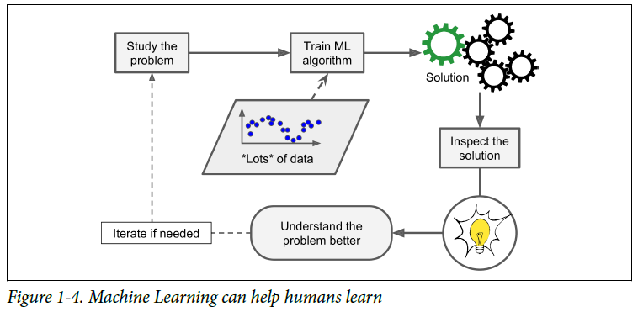
1-2 왜 머신러닝을 사용하는가?
머신러닝이 유용한 다른 분야
전통적인 방식으로는 너무 복잡하거나 알려진 알고리즘이 없는 분야
예 : 음성 인식(speech recognition)
머신러닝 알고리즘이 학습한 것을 활용할 수도 있음 : 데이터 마이닝

Slide 18
1-2 왜 머신러닝을 사용하는가?
머신러닝의 활용하기 좋은 분야(장점)
기존 솔루션으로는 많은 수동 조정과 규칙이 필요한 문제
하나의 머신러닝 모델이 코드를 간단하게 만들고 전통적인 방법보다 더 잘 수행되도록 할 수 있음
전통적인 방식으로는 해결 방법이 없는 복잡한 문제
가장 뛰어난 머신러닝 기법으로 해결 방법을 찾을 수 있음
유동적인 환경
머신러닝 시스템은 새로운 데이터에 적응 가능
복잡한 문제와 대량의 데이터에서 통찰 얻기

Slide 19
1-3 애플리케이션 사례
이미지 분류 작업 : 생산 라인에서 제품 이미지를 분석해 자동으로 분류
시맨틱 분할 작업 : 뇌를 스캔하여 종양 진단
텍스트 분류(자연어 처리) : 자동으로 뉴스 기사 분류
텍스트 분류 : 토론 포럼에서 부정적인 코멘트를 자동으로 구분
텍스트 요약 : 긴 문서를 자동으로 요약
자연어 이해 : 챗봇(chatbot) 또는 개인 비서 만들기
회귀 분석 : 회사의 내년도 수익을 예측하기
음성 인식 : 음성 명령에 반응하는 앱
이상치 탐지 : 신용 카드 부정 거래 감지
군집 작업 : 구매 이력을 기반으로 고객을 나누고 각 집합마다 다른 마케팅 전략을 계획
데이터 시각화 : 고차원의 복잡한 데이터셋을 명확하고 의미 있는 그래프로 표현하기
추천 시스템 : 과거 구매 이력을 기반으로 고객이 관심을 가질 수 있는 상품 추천하기
강화 학습 : 지능형 게임 봇(bot) 만들기(ex : 알파고)

Slide 20
1-4 머신러닝 시스템의 종류
넓은 범주의 분류
사람의 감독하에 훈련하는 것인지 그렇지 않은 것인지
지도, 비지도, 준지도, 강화 학습
실시간으로 점진적인 학습을 하는지 아닌지
온라인 학습과 배치 학습
단순하게 알고 있는 데이터 포인트와 새 데이터 포인트를 비교하는 것인지 아니면 과학자처럼 훈련 데이터셋에서 패턴을 발견하여 예측 모델을 만드는지
사례 기반 학습과 모델 기반 학습

Slide 21
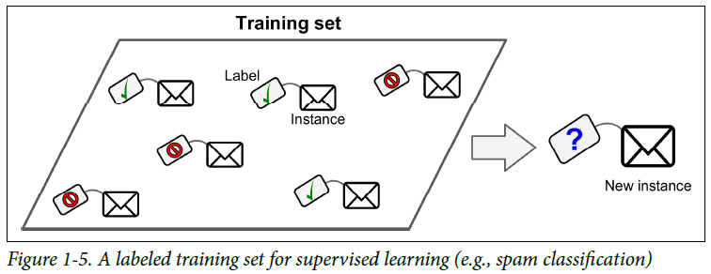
1-4 머신러닝 시스템의 종류 : 지도 학습
지도 학습(supervised learning)
머신러닝 알고리즘에 주입하는 훈련 데이터에 레이블(label)이라는 원하는 답이 포함됨
전형적인 지도 학습 작업 : 분류(classification)

Slide 22
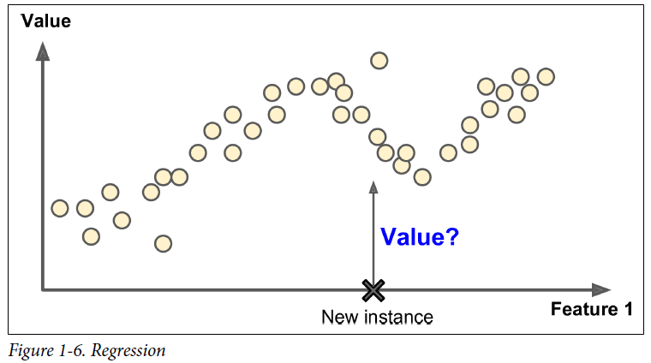
1-4 머신러닝 시스템의 종류 : 지도 학습
지도 학습 다른 예 : 회귀(Regression)
예측 변수(predictor variable)라 부르는 특성(feature)를 사용해 중고차 가격 같은 타깃(target) 수치를 예측하는 것
로지스틱 회귀(logistic regression) : 분류 알고리즘, 클래스에 속할 확률을 출력

Slide 23
1-4 머신러닝 시스템의 종류 : 지도 학습
지도 학습 알고리즘 종류
K-최근접 이웃(K-nearest neighbors)
선형 회귀(linear regression)
로지스틱 회귀(logistic regression)
서포트 벡터 머신(SVM, Support Vector Machine)
결정 트리(decision tree)와 랜덤 포레스트(random forest)
신경망(neural networks)

Slide 24
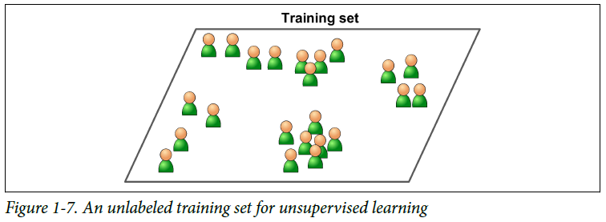
1-4 머신러닝 시스템의 종류 : 비지도 학습
비지도 학습(unsupervised learning)
훈련 데이터에 레이블 없이 시스템이 아무런 도움없이 학습

Slide 25
1-4 머신러닝 시스템의 종류 : 비지도 학습
비지도 학습 알고리즘 종류
군집(clustering)
K-평균(k-means), DBSCAN, 계층 군집 분석(HCA, hierarchical cluster analysis), 이상치 탐지(outlier detection)와 특이치 탐지(novelty detection), 원-클래스(one-class SVM), 아이솔레이션 포레스트(isolation forest) 등
시각화(visualization)와 차원축소(dimensionality reduction)
주성분 분석(PCA, principal component analysis), 커널(kernel) PCA, 지역적 선형 임베딩(LLE, locally-linear embedding), t-SNE(t-distributed stochastic neighbor embedding) 등
연관 규칙 학습(association rule learning)
특성산의 흥미로운 관계를 찾는 것 : 바비큐 소스와 감자 구매자는 스테이크도 구매
어프라이어리(apriori), 이클렛(Eclat) 등

Slide 26
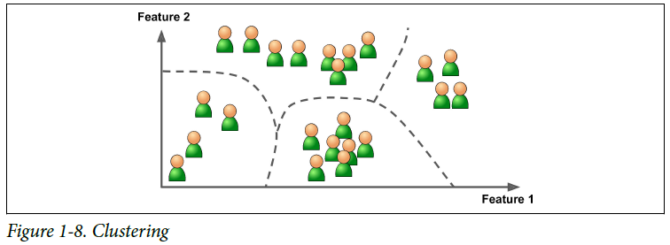
1-4 머신러닝 시스템의 종류 : 비지도 학습
계층 군집(hierarchical clustering)
각 그룹을 더 작은 그룹으로 세분화하여 분류
블로그 방문자 : 비슷한 방문자들의 그룹 만들기
40% 방문자 : 만화책 좋아하고 저녁에 접속하는 남성 그룹
20% 방문자 : SF를 좋아하고 주말에 방문하는 젊은 사람 그룹

Slide 27
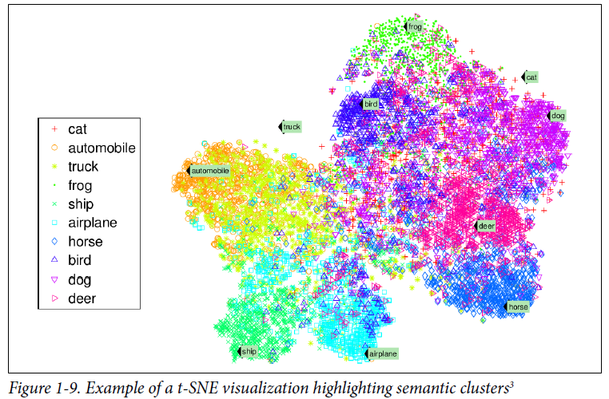
1-4 머신러닝 시스템의 종류 : 비지도 학습
시각화(visualization)
레이블없는 대규모의 고차원 데이터를 도식화 가능한 2D나 3D로 표현
차원 축소(dimensionality reduction)
너무 많은 정보를 잃지 않으면서 데이터를 간소화하는 것
특성 추출(feature extraction)
상관관계가 있는 여러 특성을 하나로 합치는 것
상관관계가 높은 차의 주행거리와 연식이라는 두 특성을 차의 마모 정도라는 새 특성으로 표현

Slide 28
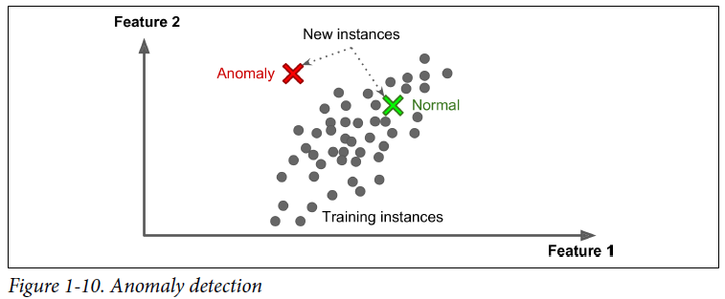
1-4 머신러닝 시스템의 종류 : 비지도 학습
이상치 탐지(outlier detection)
새로운 샘플을 보고 정상 데이터인지 이상치인지 판단
특이치 탐지(novelty detection)
훈련 세트에 있는 모든 샘플과 달라 보이는 새로운 샘플을 탐지

Slide 29
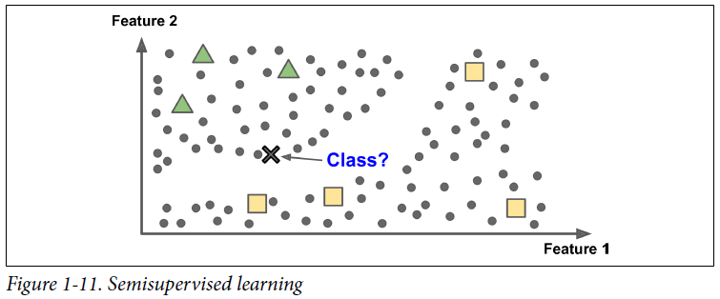
1-4 머신러닝 시스템의 종류 : 준지도 학습
준지도학습(semi-supervised learning)
일부만 레이블이 있는 데이터를 사용해 지도학습과 비지도학습을 조합
준지도학습 예 : 구글 포토 사람 찾기
가족사진을 업로드하여 사람 A, 사람 B가 있는 사진 자동 인식
레이블을 추가하여 사람 이름까지 구별하게 만듦

Slide 30
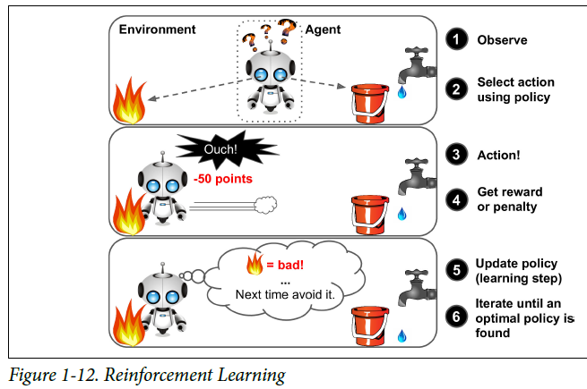
1-4 머신러닝 시스템의 종류 : 강화 학습
강화학습(reinforcement learning)
에이전트(agent) : 학습하는 시스템을 에이전트라고 함
환경(environment)을 관찰해서 행동(action)을 실행하고 그 결과로 보상(reward)과 벌점(penalty)을 받음
시간이 지나면서 더 큰 보상을 얻기 위해 정책(policy)이라는 최상의 전략을 스스로 학습
정책은 주어진 상황에서 에이전트가 어떤 행동을 선택해야 할지 정의

Slide 31
1-4 머신러닝 시스템의 종류 : 배치 학습과 온라인 학습
배치 학습(batch learning)
가용한 데이터를 모두 사용해 훈련시키는 방법으로 시스템이 점진적으로 학습할 수 없음
먼저 시스템을 훈련시키고 모델을 만든 다음 제품을 시스템에 적용시키는 방법으로 한 번 모델이 만들어지면 그 이후에는 추가 학습없이 실행만 함
한 번에 전체 데이터셋을 사용해 학습 모델을 만들기에 시간과 자원(CPU, 메모리, 디스크, 네트워크 등)을 많이 소모하므로 보통 오프라인에서 수행(offline learning)
데이터 양이 너무 많으면 배치 학습 사용하는 것이 불가능하기도 함
새로운 데이터에 대해 학습하려면 전체 데이터(새로운 데이터 뿐만 아니라 이전 데이터까지 포함)를 사용하여 시스템의 새로운 버전을 처음부터 다시 훈련해야 함
새로운 데이터에 맞춰 일정주기(매일마다/매주마다/매달마다)로 시스템을 훈련시켜야 함
Notes:
입력 데이터를 점진적으로 학습할 수 있는지 여부에 따른 분류

Slide 32
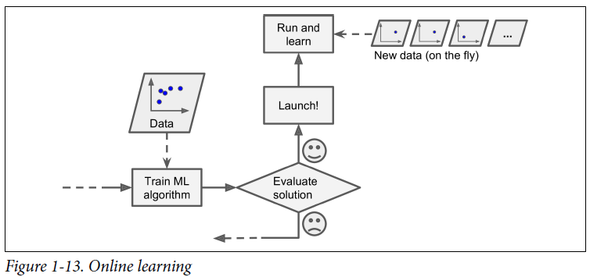
1-4 머신러닝 시스템의 종류 : 배치 학습과 온라인 학습
온라인 학습(online learning)
데이터를 순차적으로 한 개씩 또는 미니배치(mini-batch)라 부르는 작은 묶음 단위로 주입하여 시스템을 훈련
연속적으로 데이터를 받고 빠른 변화에 스스로 적응해야 하는 시스템에 적합

Slide 33
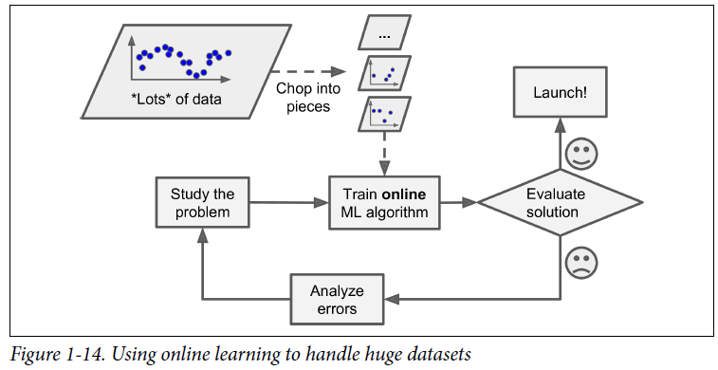
1-4 머신러닝 시스템의 종류 : 배치 학습과 온라인 학습
온라인 학습을 이용한 대량의 데이터셋 처리 방법
데이터셋을 작은 단위로 나누고 일부분씩 학습을 진행

Slide 34
1-4 머신러닝 시스템의 종류 : 배치 학습과 온라인 학습
학습률(learning rate)
온라인 학습 시스템에서 중요한 파라미터로 변화하는 데이터에 얼마나 빠르게 적응할 것인지 여부를 나타냄
학습률을 높게 하면 시스템이 데이터에 빠르게 적응하지만 예전 데이터를 금방 잊어버림(최근에 나타난 스팸 메일 종류만 잘 필터링함)
학습률이 낮으면 느리게 학습되지만 새로운 데이터에 있는 잡음(noise)이나 대표성이 없는 데이터에 덜 민감하게 됨
온라인 학습에서 가장 큰 문제점
시스템에 나쁜 데이터가 입력되었을 때 시스템 성능이 점진적으로 감소하게 된다는 점 → 시스템을 지속적으로 면밀하게 모니터링해야 함

Slide 35
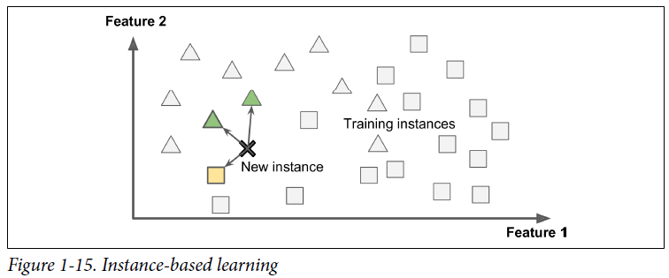
1-4 머신러닝 시스템의 종류 : 사례 기반과 모델 기반
일반화(generalization)
훈련 데이터에서 본 적 없는 새로운 데이터에 대해 좋은 예측을 만드는 것
사례 기반 학습(instance-based learning)
훈련 샘플을 단순히 기억함으로써 학습을 하는 것
샘플 간의 유사도(similarity)를 측정하여 평가

Slide 36
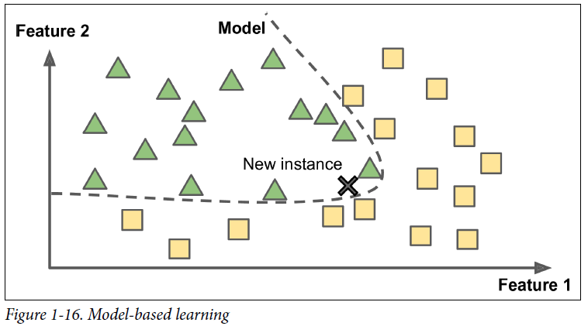
1-4 머신러닝 시스템의 종류 : 사례 기반과 모델 기반
모델 기반 학습(model-based learning)
훈련 데이터들을 대상으로 샘플들 모델을 만들어 예측(prediction)에 사용

Slide 37
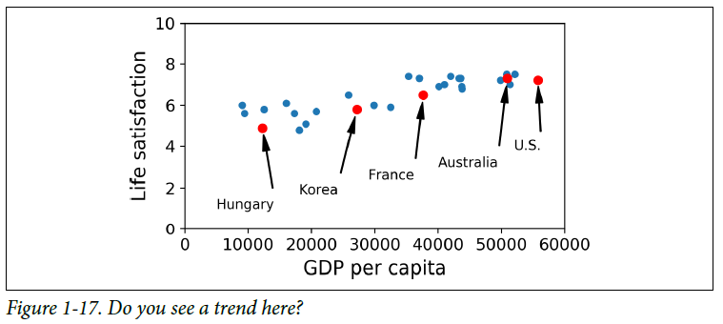


1-4 머신러닝 시스템의 종류 : 사례 기반과 모델 기반
모델 기반 학습 예제
OECD 더 나은 삶의 지표 : 돈이 사람을 행복하게 만드는가?
데이터가 어느 정도 무작위성을 갖고 흩어져 있지만 삶의 만족도는 1인당 GDP가 증가할수록 선형적으로 증가함 (선형 모델 linear model)
모델 선택(model selection) : 1인당 GDP의 선형 함수로 삶의 만족도를 모델링
모델 파라미터(model parameter) : $θ_{0}, θ_{1}$

Slide 38
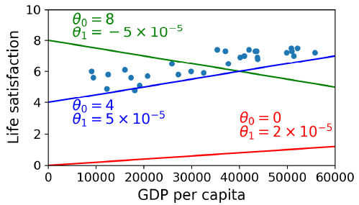
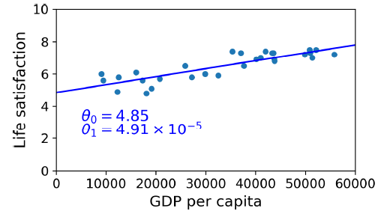
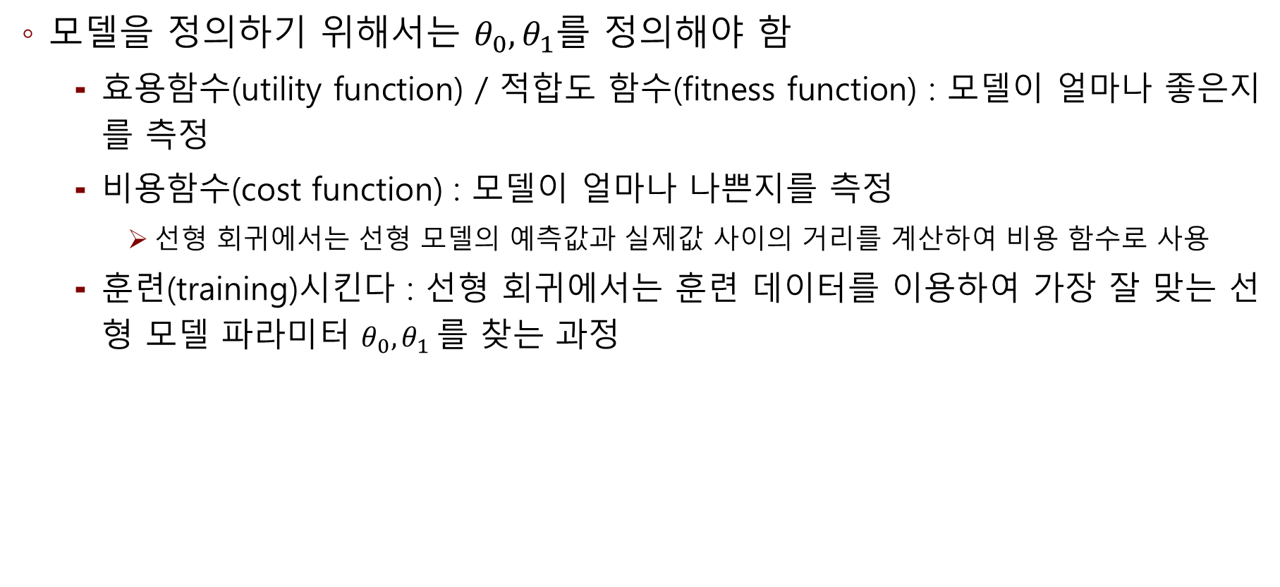
1-4 머신러닝 시스템의 종류 : 사례 기반과 모델 기반
모델을 정의하기 위해서는 $θ_{0}, θ_{1}$를 정의해야 함
효용함수(utility function) / 적합도 함수(fitness function) : 모델이 얼마나 좋은지를 측정
비용함수(cost function) : 모델이 얼마나 나쁜지를 측정
선형 회귀에서는 선형 모델의 예측값과 실제값 사이의 거리를 계산하여 비용 함수로 사용
훈련(training)시킨다 : 선형 회귀에서는 훈련 데이터를 이용하여 가장 잘 맞는 선형 모델 파라미터 $θ_{0}, θ_{1}$를 찾는 과정

Slide 39
1-4 머신러닝 모델을 만드는 과정
데이터를 분석한다.
모델을 선택한다.
훈련 데이터로 모델을 훈련시킨다(학습 알고리즘이 비용 함수를 최소화하는 모델 파라미터를 찾는다).
새로운 데이터에 모델을 적용해 예측하고(이를 추론inferenc라고 함), 모델이 잘 일반화되었는지 확인한다.
전형적인 머신러닝 프로젝트의 진행과정

Slide 40
1-5 머신러닝의 주요 도전 과제
머신러닝의 주요 작업은 여러 학습 알고리즘 중 하나를 선택해서 어떤 데이터에 훈련시키는 것
‘나쁜 데이터(bad data)’
충분하지 않은 양의 훈련 데이터
대표성 없는 훈련 데이터
낮은 품질의 데이터
관련 없는 특성
‘나쁜 알고리즘(bad algorithm)’
훈련 데이터 과대적합
훈련 데이터 과소적합

Slide 41
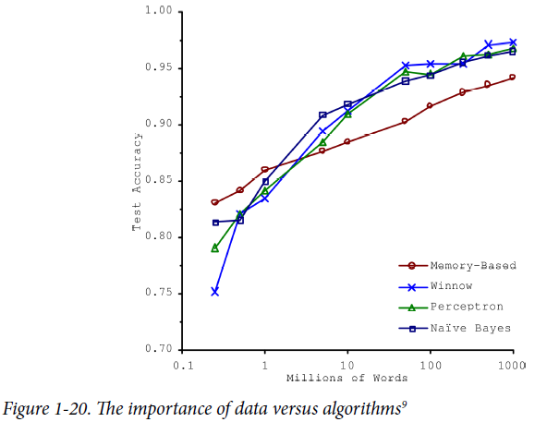
1-5 머신러닝의 주요 도전 과제
‘나쁜 데이터(bad data)’ :
충분하지 않은 양의 훈련 데이터
아주 간단한 문제라도 수천 개의 데이터가 필요하고 어떤 경우는 수백만개의 데이터가 필요한 경우도 있음

Slide 42
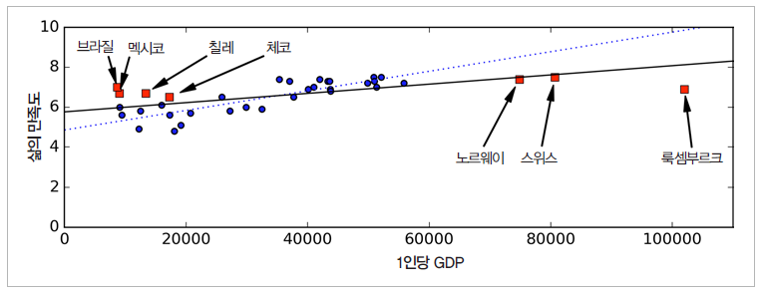
1-5 머신러닝의 주요 도전 과제
‘나쁜 데이터(bad data)’ : 대표성 없는 훈련 데이터
일반화가 잘 되려면 새로운 사례를 훈련 데이터가 잘 대표하는 것들로 구성되어야 함
새로운 나라들의 데이터가 추가되니 점선의 이전 선형모델은 예측이 제대로 이루어지지 않게 됨 (실선의 모델로 변경이 필요함)
샘플이 작으면 우연에 의한 대표성이 없는 데이터인 샘플링 잡음(sampling noise)이 발생하고, 매우 큰 샘플도 표본 추출 방법이 잘못되면 샘플링 편향(sampling bais)이 나타날 수 있음
▲ 그림 1-21 대표성이 더 큰 훈련 샘플

Slide 43
1-5 머신러닝의 주요 도전 과제
‘나쁜 데이터(bad data)’ : 낮은 품질의 데이터
훈련 데이터에 에러, 이상치(outlier), 잡음(noise)이 많으면 머신러닝 시스템도 잘못된 모델을 만들게 됨
훈련 데이터 정제에 많은 시간을 투자해야 함
수동으로 이상치를 수정하거나 제거해야 함
일부 샘플에 특성이 빠진 경우 이를 채울지 무시할지 결정해야 함
‘나쁜 데이터(bad data)’ : 관련없는 특성
Garbage in, Garbage out : 훈련 데이터에 관련없는 특성이 적고, 관련있는 특성이 충분해야 시스템이 잘 학습할 수 있음
특성 공학(feature engineering)
특성 선택(feature selection) : 가지고 있는 특성 중 훈련에 가장 유용한 특성을 선택
특성 추출(feature extraction) : 특성들을 결합하여 더 유용한 특성을 만드는 것

Slide 44
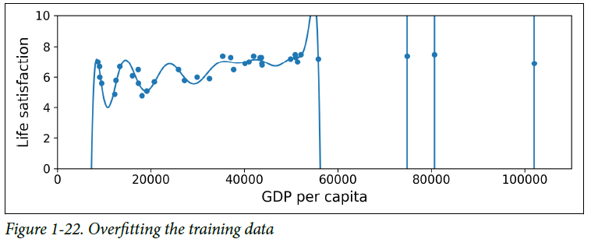
1-5 머신러닝의 주요 도전 과제
‘나쁜 알고리즘(bad algorithm)’ : 훈련 데이터 과대적합(overfitting)
해외여행 중 택시운전사가 내 물건을 훔쳤다고 그 나라의 모든 택시운전사를 도둑으로 생각하면 과대적합이 발생한 것
과대적합(overfitting) : 만들어진 학습 모델이 훈련 데이터에는 너무 잘 맞지만 일반성은 떨어져 새로운 샘플에는 잘못된 결과를 만들어 내는 경우
Notes:
해외여행 중 택시운전사가 내 물건을 훔쳤다고 그 나라의 모든 택시운전사를 도둑으로 생각하면 과대적합이 발생한 것

Slide 45
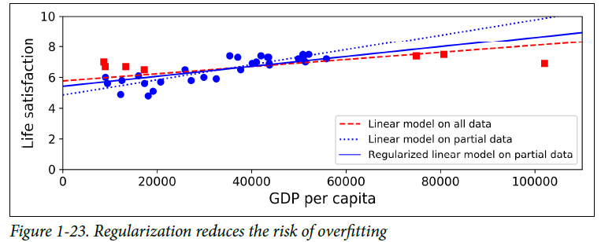
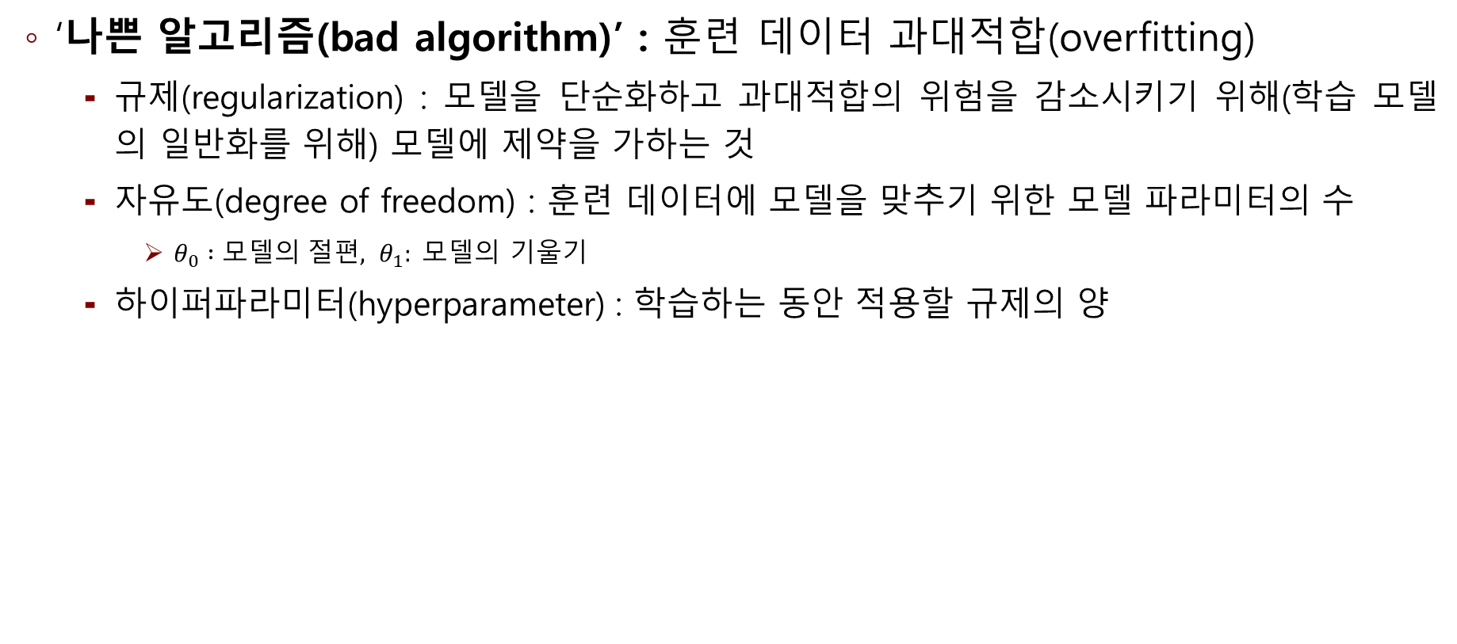
1-5 머신러닝의 주요 도전 과제
‘나쁜 알고리즘(bad algorithm)’ : 훈련 데이터 과대적합(overfitting)
규제(regularization) : 모델을 단순화하고 과대적합의 위험을 감소시키기 위해(학습 모델의 일반화를 위해) 모델에 제약을 가하는 것
자유도(degree of freedom) : 훈련 데이터에 모델을 맞추기 위한 모델 파라미터의 수
$θ_{0} :모델의 절편, θ_{1}: 모$델의 기울기
하이퍼파라미터(hyperparameter) : 학습하는 동안 적용할 규제의 양

Slide 46
1-5 머신러닝의 주요 도전 과제
‘나쁜 알고리즘(bad algorithm)’ : 훈련 데이터 과소적합(underfitting)
과대적합의 반대로 모델이 너무 단순해서 데이터의 내재된 구조를 제대로 학습하지 못하는 경우 발생
학습 데이터를 충분히 학습하지 못해 훈련 데이터의 예측 정확도 높지 않으며, 새로운 데이터의 예측 정확도도 낮게 나타나는 경우
나쁜 알고리즘의 해결 기법
모델 파라미터가 더 많은 강력한 모델을 선택한다.
학습 알고리즘에 더 좋은 특성을 제공한다(특성공학).
모델의 제약을 줄인다(규제).
한걸음 물러서서 큰 그림 보기 : p61

Slide 47
1-6 테스트와 검증
만든 학습 모델이 얼마나 잘 일반화되었는지 아는 유일한 방법은 새로운 샘플에 실제로 적용해 보는 것임
훈련 세트(training set)와 테스트 세트(test set) 두 개로 나누어 검증
데이터의 80%를 훈련에 20%는 테스트용으로 분리하며, 데이터셋 크기에 따라 비율이 다름(전체 데이터의 10~30%를 테스트 데이터로 사용)
훈련 세트를 사용해 모델을 훈련하고 테스트 세트를 사용해 모델을 테스트
새로운 샘플에 대한 오류 비율 : 일반화 오차 또는 외부 샘플 오차
테스트 세트에서 모델을 평가함으로써 이 오차에 대한 추정값으로, 이전에 본 적이 없는 새로운 샘플에 모델이 얼마나 잘 작동할지 예측
훈련 오차가 낮지만(즉, 훈련 세트에서 모델의 오차가 적음) 일반화 오차가 높다면 이는 모델이 훈련 데이터에 과대적합되었다는 뜻

Slide 48
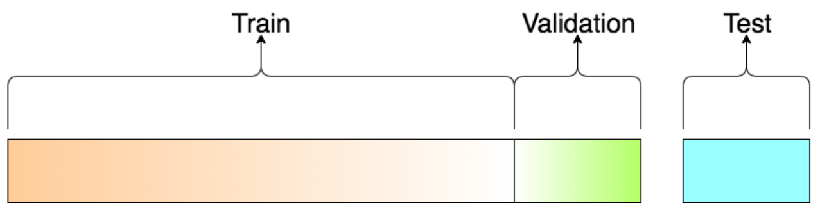
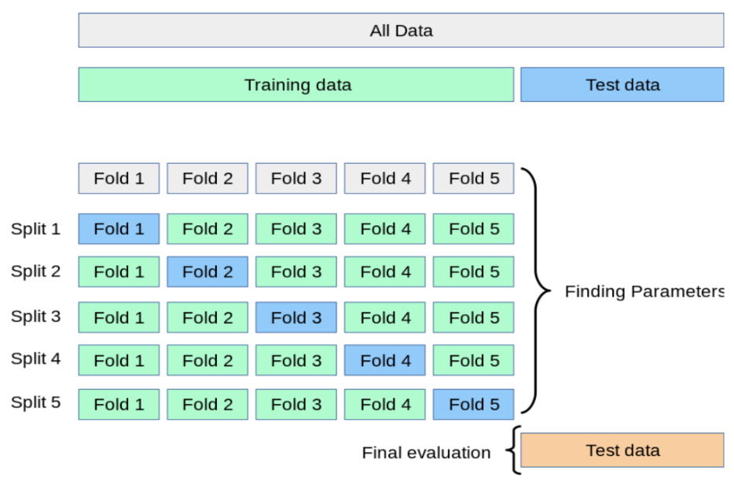
Dataset 구성
Training Dataset (70~90%)
학습 모델을 만들기 위해 사용하는 데이터 집합 (수능 공부용 문제집)
Test Dataset (10~30%)
최종 만들어진 학습 모델을 평가할 때 사용하는 데이터 집합 (수능시험)
Validation Dataset
훈련 데이터셋으로 만드는 과정 중에 학습 모델이 결과값(진단/예측)을 정확하게 계산하는지 진단(평가)할 때 사용하는 데이터 집합 (수능 모의고사)
교차 검증(Cross Validation) : 데이터 충분치 않을 때 훈련 데이터를 나눠 사용
70~90%
10~30%

Slide 49
1-6 테스트와 검증
하이퍼파라미터 튜닝과 모델 선택
모델 평가는 간단히 테스트 세트를 사용해 진행함
But, 실제 서비스에 투입해 새로운 데이터를 적용하니 성능이 낮게 나타남
홀드아웃 검증(holdout validation) : 간단하게 훈련 세트의 일부를 떼어내어 여러 후보 모델을 평가하고 가장 좋은 하나를 선택
검증 세트(validation set)가 작을 경우, 반복적으로 교차 검증(cross-validation) 수행
데이터 불일치
훈련 데이터가 실제 제품에 사용할 데이터를 완벽하게 대표하지 못함
공짜 점심 없음 이론(NFL, No Free Launch) – 데이비드 월퍼트, 1996
데이터에 관해 완벽하게 어떤 가정도 하지 않으면 한 모델을 다른 모델보다 선호할 근거가 없음
어떤 모델이 최선인지 확실히 아는 유일한 방법은 모든 모델을 평가하는 것 뿐!

Slide 50
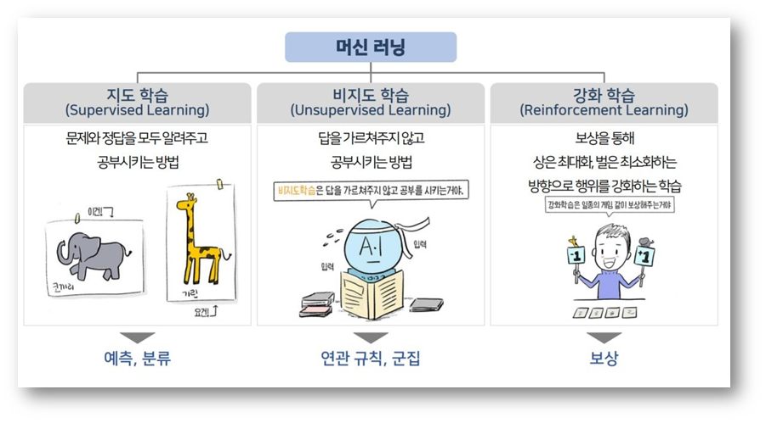
머신러닝의 종류

Slide 51
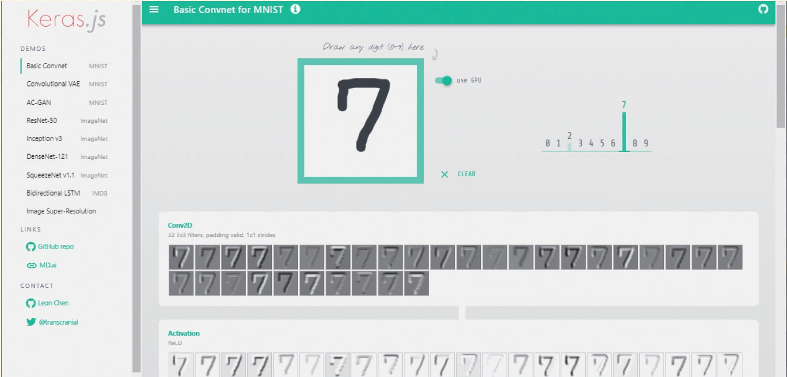
딥러닝 체험하기
https://transcranial.github.io/keras-js/#/
작성자 : Leon Chen (MD.ai CEO)
https://md.ai/
Notes:
구글, 파파고 번역기도 딥러닝 사용, OK 구글, 누구, 네이버 클로버 음성 비서도 딥러닝 사용, 자율 자동차 소프트웨어도 딥러닝 사용
숫자 필기 이미지를 인식하는 딥러닝 알고리즘들을 직접 체험해 볼 수 있는 사이트임
이 사이트를 개발한 리온 첸은 하바드 의대 출신 의사이자 MD.ai라는 메디컬 AI 어플리케이션을 개발하는 MD.ai의 공동설립자이자 CEO임

Slide 52
1-7 연습문제
머신러닝을 어떻게 정의할 수 있나?
머신러닝이 도움을 줄 수 있는 문제 유형 네 가지
레이블된 훈련 세트란 무엇인가?
가장 널리 사용되는 지도 학습 작업 두 가지는?
보편적인 비지도 학습 작업 네 가지는?
사전 정보가 없는 여러 지형에서 로봇을 걸어가게 하려면 어떤 종류의 머신러닝 알고리즘을 사용할 수 있나?
고객을 여러 그룹으로 분할하려면 어떤 알고리즘을 사용해야 하나?
스팸 감지의 문제는 지도 학습과 비지도 학습 중 어떤 문제로 볼 수 있나?
온라인 학습 시스템이 무엇인가?
외부 메모리 학습이 무엇인가요?
예측을 하기 위해 유사도 측정에 의존하는 학습 알고리즘은 무엇인가?
모델 파라미터와 학습 알고리즘의 하이퍼파라미터 사이에는 어떤 차이가 있나?
모델 기반 알고리즘이 찾는 것은 무엇인가요? 성공을 위해 이 알고리즘이 사용하는 가장 일반적인 전략은 무엇인가요? 예측은 어떻게 만드나?
머신러닝의 주요 도전 과제는 무엇인가?
모델이 훈련 데이터에서의 성능은 좋지만 새로운 샘플에서의 일반화 성능이 나쁘다면 어떤 문제가 있나? 가능한 해결책 세 가지는 무엇인가?
테스트 세트가 무엇이고 왜 사용해야 하나?
검증 세트의 목적은 무엇인가?
훈련-개발 세트가 무엇인가? 언제 필요하고 어떻게 사용해야 하나?
테스트 세트를 사용해 하이퍼파라미터를 튜닝하면 어떤 문제가 생기나?

